Slide 1

PowerPoint
Temel Bilgi Teknolojisi Kullanımı
Öğr.Gör.Dr. Zekeriya PARLAK
Sakarya Üniversitesi

Slide 2
Öğrenme Hedefleri
Slayta grafik ekler
Farklı türlerde grafik oluşturmak için veri girer
Grafiklerin biçimlendirmelerini yapar

Slide 3
İçindekiler
Öğrenme Hedefleri
5. Grafik ve çizim nesneleri (otomatik şekil)
5.1. Grafik kullanma
5.1.1. Farklı türlerde grafik oluşturmak için veri girmek
5.2. Grafikleri Biçimlendirmek
5.2.1. Önceden Tanımlanmış Bir Grafik Düzenini Uygulama
5.2.2. Önceden Tanımlanmış Bir Grafik Stilini Uygulama
5.2.3. Sütun, çubuk çizgi, pasta Grafiğin arka plan rengini değiştirmek

Slide 4



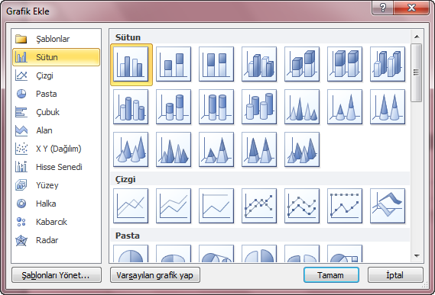
Grafik kullanma
Slayta grafik ekler
Grafik eklemek için;
Ekle sekmesi > Çizimler komut grubu > Grafik'i tıklatın.
Alternatif olarak içerik eklenebilecek şekilde tasarlanmış slayt düzenlerinde, Grafik Ekle öğesini ( ) tıklalayabilirsiniz
Açılan Grafik Ekle iletişim kutusunda, İstediğiniz grafik türünü seçip Tamam’a tıklayın.
İstediğiniz bir grafik türünü seçtiğinizde ekranınınız diğer tarafında grafik verilerini düzenlemek için Excel 2010 açılacaktır.
Notes:
0. PowerPoint 2010 verilerinizi görselleştirerek anlamlaştırmak için yardımcı olacak çeşitli grafikler sunar. PowerPoint 2010’da sununuza sütun grafiği, çizgi grafiği, pasta grafiği, çubuk grafiği, alan grafiği, dağılım grafiği, hisse senedi grafiği, yüzey grafiği, halka grafiği, baloncuk grafiği ve radar grafiği gibi çok çeşitli türden grafik ekleyebilirsiniz.
> 5. Excel ile verileri düzenleyin ve bitirdiğinizde Excel'i kapatın. Bu durumda istedğiniz grafiğin PowerPoint üzerinde oluştuğunuz göreceksiniz

Slide 5
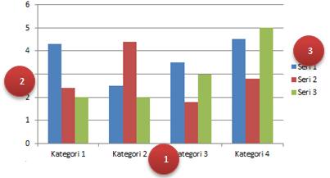
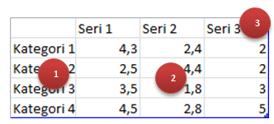
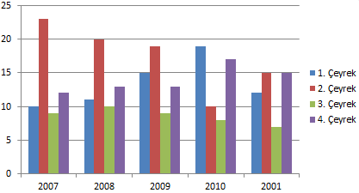
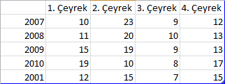

Farklı türlerde grafik oluşturmak için veri girmek
Farklı türlerde grafik oluşturur için veri girer
1 numara x ekseni Kategorileri,
2 numara y ekseni Değerleri,
3 numara bu örnekte sütun olarak gösterilmiş olan ancak çubuk veya çizgi şeklinde de olabilecek olan Serileri göstermektedir.
Excel kapatıldıktan sonra bu veriler üzerinde tekrar bir değişiklik yapmak için
Grafiği seçin
Grafik seçildiğinde Grafik araçları başlığı altında üç adet ek sekme açılır.
Tasarım ek sekmesi > Veri komut grubu > Verileri Düzenle’ye tıklatın.
Excel ekranı tekrar açılacaktır. İstediğiniz değişikleri yapın ve Excel’i kapatın
Notes:
0. Seçilen grafik türüne bağlı olarak varsayılan olarak bir ver tablosu Excel içinde açılır. Bu ver tablosu üzerinde değişiklik yaparak grafiği de değiştirmiş oluruz.
> 1. Örnek olarak verilmiş olan bir veri tablosu üzerinde değişiklik yaptığımızda grafik bu yeni verilere göre şekillenecektir. Aslında bu örnek olarak verilmiş olan grafik PowerPoint grafiklerinin genel yapısını ortaya koymaktadır. Bu grafikler örnekteki gibi bir x-y eksenlerine sahip grafikler ise
> 5. Bu örnek grafik üzerinde Kategori olarak yıllar ve Seri olarak yılın çeyrekleri yazılıp ve buna göre değerlerde değişiklik yapılırsa, bu veri tablosu üzerinde yapılan değişiklikler PowerPoint tarafından otomatik olarak algılanır ve grafik buna göre şekillenmiş olur.

Slide 6
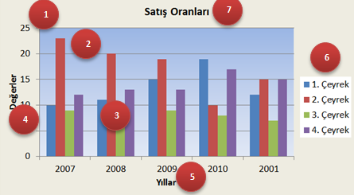
Grafikleri Biçimlendirmek
Grafiklerin biçimlendirmelerini yapar
Burada;
Grafiğin grafik alanı.
Grafiğin çizim alanı.
Grafikte çizilen veri serisinin veri noktaları.
Grafikte verilerin çizildiği dikey (değer) eksen
Grafikte verilerin çizildiği yatay (kategori) eksen ve eksen başlığı
Grafiğin göstergesi.
Grafikte kullanabileceğiniz grafik ve eksen başlığı.
Notes:
>0. Grafikte çok sayıda öğe vardır. Grafik öğelerin biçimlerini değiştirerek grafik öğelerinin görüntüsünü değiştirebilir veya görüntülenmesini istemediğiniz grafik öğelerini kaldırabilirsiniz. Bu öğelerin tümü bir grafik düzenini oluşturmaktadır.

Slide 7

Önceden Tanımlanmış Bir Grafik Düzenini Uygulama
Grafiklerin biçimlendirmelerini yapar
Biçimlendirmek istediğiniz grafiği seçin.
Tasarım ek sekmesi > Grafik Düzenleri komutu grubunda kullanmak istediğiniz grafik düzenini tıklatın. Kullanılabilen tüm düzenleri görmek için Diğer ( ) düğmesini tıklatın.

Slide 8

Önceden Tanımlanmış Bir Grafik Stilini Uygulama
Grafiklerin biçimlendirmelerini yapar
Biçimlendirmek istediğiniz grafiği seçin.
Tasarım ek sekmesi > Grafik Stilleri komut grubunda kullanmak istediğiniz grafik stilini tıklatın. Kullanılabilecek tüm stilleri görmek için Diğer ( ) düğmesini tıklatın.

Slide 9


Grafiğin öğelerinin biçimlerimi değiştirmek ve düzenlemek
Grafiklerin biçimlendirmelerini yapar
Grafik öğelerinin düzenini el ile değiştirme
Düzenini değiştirmek istediğiniz grafik öğesini tıklatın
Düzen ek sekmesi > Etiketler , Eksenler veya Arka plan komut gruplarında seçtiğiniz grafik öğesine karşılık gelen grafik öğesi düğmesini, ardından da istediğiniz düzen seçeneğini tıklatın.
Grafik Öğelerinin Biçimini El İle Değiştirme
Stilini değiştirmek istediğiniz grafik öğesini seçin
Biçim ek sekmesinde aşağıdakilerden birini yapın:
Seçili bir grafik öğesinin şeklini biçimlendirmek için Şekil Stilleri grubunda istediğiniz stili tıklatın veya Şekil Dolgusu, Şekil Anahattı veya Şekil Efektleri'ni tıklatıp istediğiniz biçimlendirme seçeneklerini belirleyin.
Seçili bir grafik öğesindeki şekli WordArt kullanarak biçimlendirmek için WordArt Stilleri grubunda stili tıklatın. Metin Dolgusu, Metin Anahattı veya Metin Efektleri'ni tıklatıp istediğiniz biçimlendirme seçeneklerini de belirleyebilirsiniz.

